Slide 1
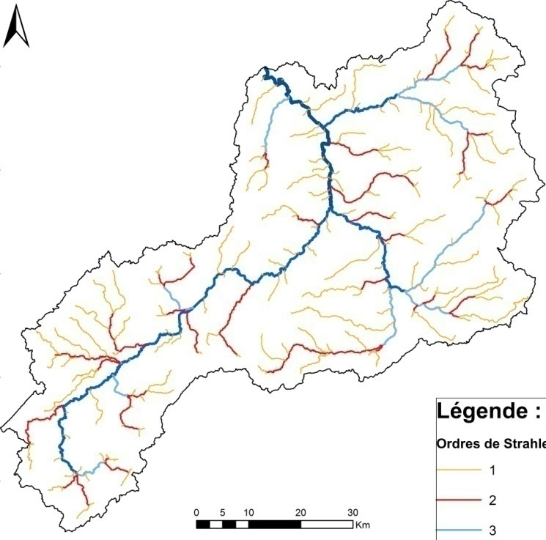
Licence Professionnelle en GĒO-INFORMATION et MODĒLISATION du TERRITOIRE A.U : 2019 - 2020
MODELISATION DU RESEAU HYDROGRAPHIQUE
A. EL MHAMDI

Slide 2
INTRODUCTION :
La délimitation manuelle des bassins versants et l’extraction du réseau hydrographique à partir des cartes topographiques et les analyses morphométriques classiques ont été les toutes premières mesures quantitatives utilisées pour cerner la géomorphologie des bassins versants.
Aujourd’hui l’outil informatique permet d’entreprendre aisément ces différentes manipulations. A cet effet, des logiciels des Systèmes d’Information Géographique, fournissent des outils intéressants de calculs et de mesures hydromorphologiques à partir des cartes MNT.

Slide 3
OBJECTIFS :
Délimitation d’un bassin versant et extraction du réseau hydrographique,
Hiérarchisation du réseau hydrographique,
Calcul de la superficie et du périmètre du bassin versant,
Production de la carte hypsométrique,
La mise en page.

Slide 4
DONNEES ET OUTILS :
Données :
2009 : NASA et le Ministère de l'économie, du commerce et de l'industrie du Japon ont mis en ligne une nouvelle base de données de modèles numériques de terrain, réalisés avec le radar ASTER (Advanced Spaceborne Thermal Emission and Reflection Radiometer) du satellite Terra de la NASA. C'est le GDEM (Global Digital Elevation Model).
Avantages : couverture géographique 99 % de la surface du globe + résolution de 30 m.
Outils :
Global Mapper – ArcGIS - Esrihydrology

Slide 5
METHODOLOGIE :
Géoréférencier et découper la carte MNT :
Ouvrir Global Mapper, puis Ouvrir le fichier ASTER GDEM. Enfin, extraire la zone d’intérêt.
Conversion du DEM en image raster lisible par ArcGIS :
Ouvrir ArcMap – choisir une projection
ArcToolbox – Conversion Tools – To Raster – DEM to Raster.
ArcToolBox – Data Management Tools – Projection and Transformation – Raster – Project Raster .
L’étude hydromorphologique d’un bassin versant par ArcGis s’effectue à l’aide de l’application hydrology (ArcToolbox).

Slide 6
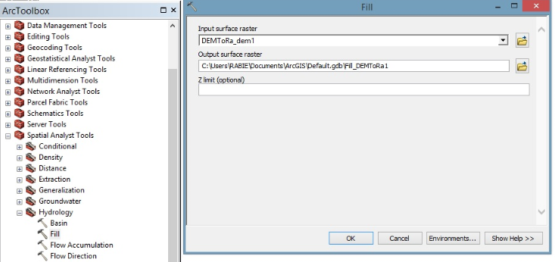
La fonction Fill :
Permet de combler des cellules identifiées comme étant des points bas (Par défaut la commande recherche la plus faible valeur voisine d’altitude et l’utilise pour combler la dépression).

Slide 7
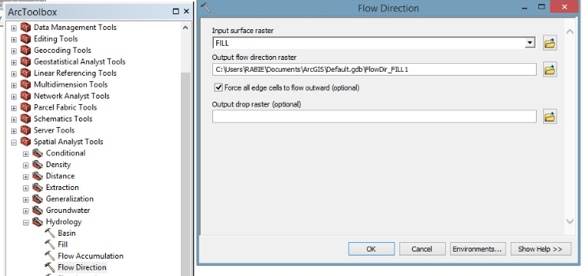
La fonction Flow Direction :
Cette commande permet d’identifier les directions des écoulements dans la carte raster MNT. Cochez la case Force flow at edge ; et dans input surface, votre carte raster à puits comblés doit être spécifiée.
En cliquant sur Ok, la fonction va créer et afficher une nouvelle couche.

Slide 8
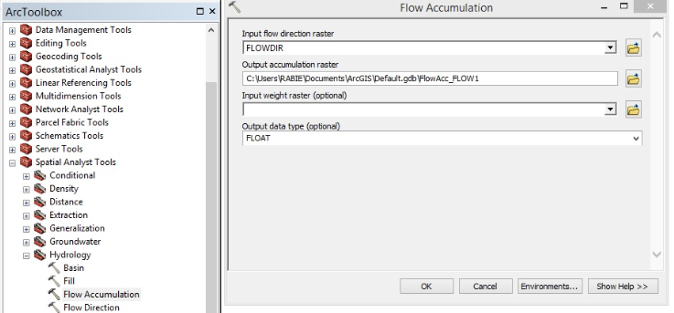
La fonction Flow accumulation :
Cette commande permet de calculer, pour chaque cellule, la quantité d'eau accumulée dans la cellule du fait des écoulements amont. Dans le champ Direction raster, spécifiez la couche nouvellement créée par la fonction Flow Direction. On obtient une nouvelle couche raster.

Slide 9
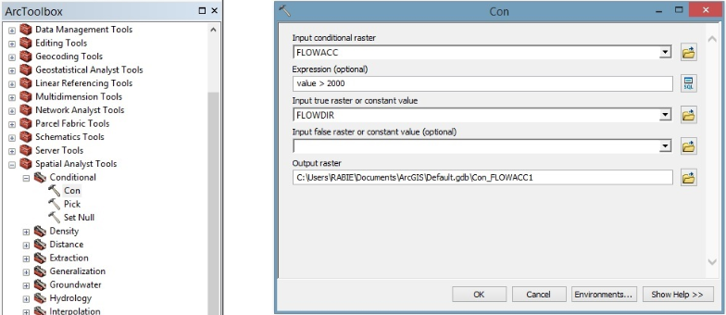
La fonction vectorisation du réseau hydrographique : (1)
Cette commande permet de générer une couche correspondant au réseau hydrographique. Le niveau de détail du réseau peut être défini par l'utilisateur en nombre de cellules : 200, 300, 500, 1000...etc. dans la fenêtre Expression. Ceci en y tapant value > nombre (Plus le nombre est petit, plus le détail est grand).

Slide 10
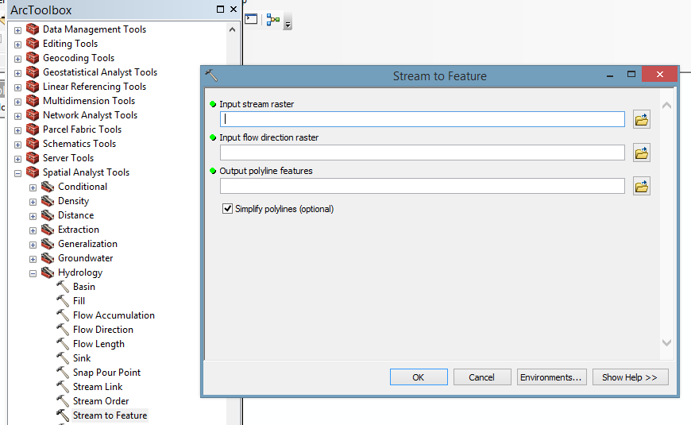
La fonction vectorisation du réseau hydrographique : (2)
Conversion de ce réseau en shapefile linéaire :

Slide 11
Désigner un exutoire :
Pour placer un exutoire particulier sur le cours d’eau et délimiter de bassin à cet exutoire :
Ouvrez (éventuellement) le fichier Excel contenant les coordonnées de l’exutoire. Ceci par le bouton « Add Data » et allez chercher votre fichier Excel et désignez y votre feuille (feuille1).
Cliquez dessus avec le bouton droit puis Display XY Data.

Slide 12
La fonction Bassin versant : (1)
Cette fonction permet de créer une carte de délimitation d’un bassin versant. On peut procéder d’une façon de délimitation entièrement automatique, grâce à une application à ajouter à ArcGis. Il s’agit de l’application esrihydrology_v2.dll;
Remarque : Cette application ne fonctionnerait pas sous Windows 7 ou 8. Il faudrait passer par Démarrer – Tous les programmes – ArcGis - Arc Map, puis bouton droit sur ArcMap et choisir Propriétés. Ensuite à la rubrique Compatibilité cochez la case : « Exécuter ce programme en mode de compatibilité pour Windows XP (pack3) ».Enfin redémarrer ArcMap.
Pour intégrer cette fonction à ArcToolBox (rubrique Spatial Analyst Tools) : Menu Tools – Customize – Add From file. Allez chercher votre fichier (esrihydrology_v2.dll) et cliquez sur ouvrir. La commande hydrology modeling s’ajoutera à votre ArcToolBox. Cochez-la pour l’ajouter à la barre d’outils visible d’ArcMap.

Slide 13
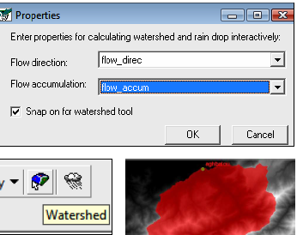
La fonction Bassin versant : (2)
L’exutoire étant indiqué, il faut maintenant découper le bassin versant à la limite de cet exutoire. Pour cela, dans la nouvelle application ajoutée (hydrology modeling) allez à la fonction Interactive Properties… et renseignez les champs Flow direction et Flow accumulation.
Si vous validez, l’icône Watershed est activée. En cliquant sur cette icône bleue, le curseur se transforme en signe +. Vous pouvez alors cliquer directement sur votre
exutoire. Le bassin versant fermé à cet exutoire est aussitôt affiché.
Et sa couche raster est ajoutée à la table des matières.
Il suffit alors la convertir en « shapefile » polygonal
par : ArcToolbox - Conversion Tools –
from Raster - Raster to polygon.

Slide 14
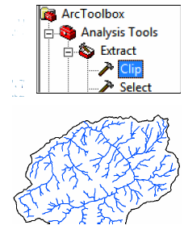
La fonction Bassin versant : (2)
Maintenant pour découper le réseau hydrographique sur la limite finale du bassin versant : ArcToolbox – Analysis Tools – Extract – Clip
Renseignez les champs Input Features et Clip Features respectivement avec la couche à découper (le réseau hydrographique) et celle qui va servir de limite de découpe (le shapefile du bassin versant).
Vous pouvez aussi désigner le répertoire
de sauvegarde et le nom de la nouvelle couche.
Validez enfin par OK.
Une nouvelle couche de réseau hydrographique
limité au contour du bassin versant est créée.
L’ancien réseau peut donc être supprimé.

Slide 15
Attribuer la classification de Strahler au réseau hydrographique :
ArcToolbox – Spatial Analyst Tools – Hydrology – Stream Link : Dans le champ “input stream raster” mettez votre couche raster du réseau hydrographique (obtenu précédemment avec la fonction Con) et dans le champ « Input flow direction raster » votre couche flow direction. Vous obtiendrez une nouvelle couche raster (à utiliser dans l’étape suivante).
Appliquez ensuite la fonction :
ArcToolbox – Spatial Analyst Tools – Hydrology – Stream Order : Dans le champ “input stream raster” mettez la dernière couche raster que vous venez de créer et dans le champ « Input flow direction raster » toujours la couche flow direction.
Vous obtiendrez une nouvelle couche raster du réseau hydrographique dont les branches sont différenciées par des couleurs. Il faut ensuite convertir cette couche en shapefile linéaire par :
ArcToolbox - Conversion Tools - from Raster - Raster to polyline.
Le nouveau shapefile est ajouté à la table des matières. Cliquez droit dessus et choisissez Properties..
Allez à Symbology puis à la rubrique Quantities et ensuite GraduatedSymbols. Dans le champ Value, spécifiez GRID_CODE et choisissez le nombre de classes souhaité et validez par OK. Le résultat apparaît dans ArcMap..

Slide 16
Surface et le périmètre du bassin versant:
?

Slide 17
Carte des pentes du bassin versant : (1)
Pour créer la carte des pentes limitée au bassin versant, nous allons découper la carte DEM (à puits comblés par la fonction Fill) aux limites du bassin ; et appliquer la commande de la pente (Slope).
Affichez votre couche DEM avec la couche du bassin versant (délimité à l’exutoire), et extraire les limites du bassin de la DEM par :
ArcToolbox – Spatial Analyst Tools – Extraction – Extract By Mask
Spécifiez bien dans Input raster et dans feature mask data
respectivement la carte DEM globale précitée et la couche du bassin versant fermé à l’exutoire.

Slide 18
Carte des pentes du bassin versant : (2)
Une nouvelle couche DEM limité au bassin est créée.
Maintenant, pour créer la carte des pentes :
ArcToolbox – 3D Analyst Tools – raster Surface – Slope
Vous pouvez nommer votre nouvelle carte des pentes et indiquer le dossier d’enregistrement dans Output raster.
En validant, une nouvelle couche rester des pentes est créée.

Slide 19
Carte hypsométrique du bassin versant:(1)
Cliquez sur les boutons : 3D Analyst – Reclassify (ou bien
Sptial Analyst tools – Reclass – Reclassify)
Dans la fenêtre suivante, qui affiche les statistiques hypsométriques de votre bassin, choisissez la méthode Manual et indiquez le nombre de classes (correspondant aux tranches d’altitudes) que vous souhaitez avoir.

Slide 20
Carte hypsométrique du bassin versant:(2)
Il vous faut maintenant convertir votre nouvelle couche raster des tranches d’altitudes en fichier de forme (shapefile) polygonal :
ArcToolbox - Conversion Tools - from Raster - Raster to polygon.
Vous pouvez différencier les couleurs des tranches d’altitudes en
cliquant du droit sur le nom de votre nouvelle couche, puis Properties – Symbology – Categories (unique values)
Dans le champ Value Field, spécifiez GRIDCODE
Cliquez sur le bouton Add All Values, puis choisissez votre dégradé de couleur dans le champ color ramp
Sous la rubrique Label, vous pouvez ressaisir vos tranches d’altitudes telles que vous les avez définies précédemment.

Slide 21
La mise en page :
?

Slide 22
MERCI POUR VOTRE ATTENTION

